Slide 1




SISTEM BASIS DATA
5
oleh :
SANYATA PURWIDAYANTA

Slide 2
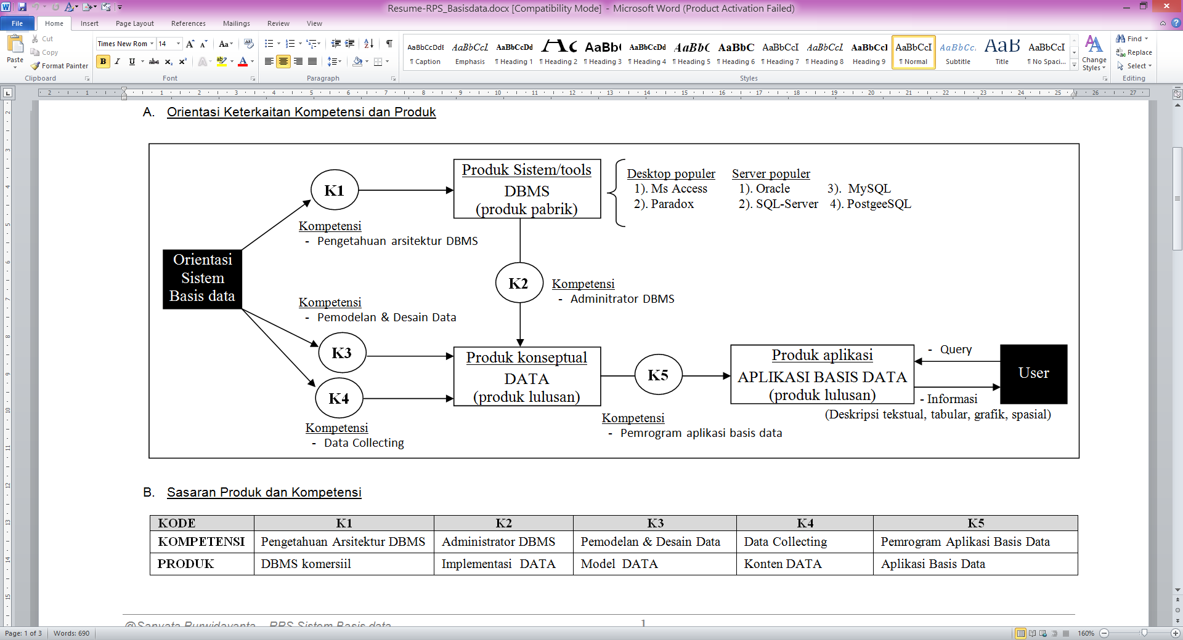
Harus Selalu di-REVIEW
■ KONTEKSTUAL KOMPETENSI BASIS DATA
1
P1
2
3
P3
5
P2
4

Slide 3
Harus Selalu di-REVIEW
■ KATA KUNCI KOMPETENSI
No | Kompetensi | Keterangan
K1 | Pengetahuan arsitektur DBMS | Pengetahuan Konsep Database Pengetahuan Produk DBMS Pengetahuan Konsep Arsitektur DBMS
K2 | Ketrampilan menjadi Administrator DBMS | Menginstalasi DBMS Mengimplementasikan Skema database, Table, Grant Mengimplementasikan query DDL Mengimplementasikan query DML
K3 | Pemodelan & Desain Data dari Sistem | Pengetahuan Fakta, data, informasi, Teori sistem dan model sistem Data kualitatif dan data kuantitatif Pemodelan data : fokus Model dan Desain Entity Relationship dan Relational (model-R)
K4 | Data Collection | Ketrampilan survey data primer dan data sekunder Ketrampilan entri dan konversi data Ketrampilan membuat informasi grafik
K5 | Pemrograman Aplikasi Database | Membuat produk aplikasi database sistem dengan elemen dasar pengolahan data (1). Input/entri (2). Edit/Update (3) Delete (4) View/ Browse/Print (5) Komputasi/kalkukasi proses

Slide 4
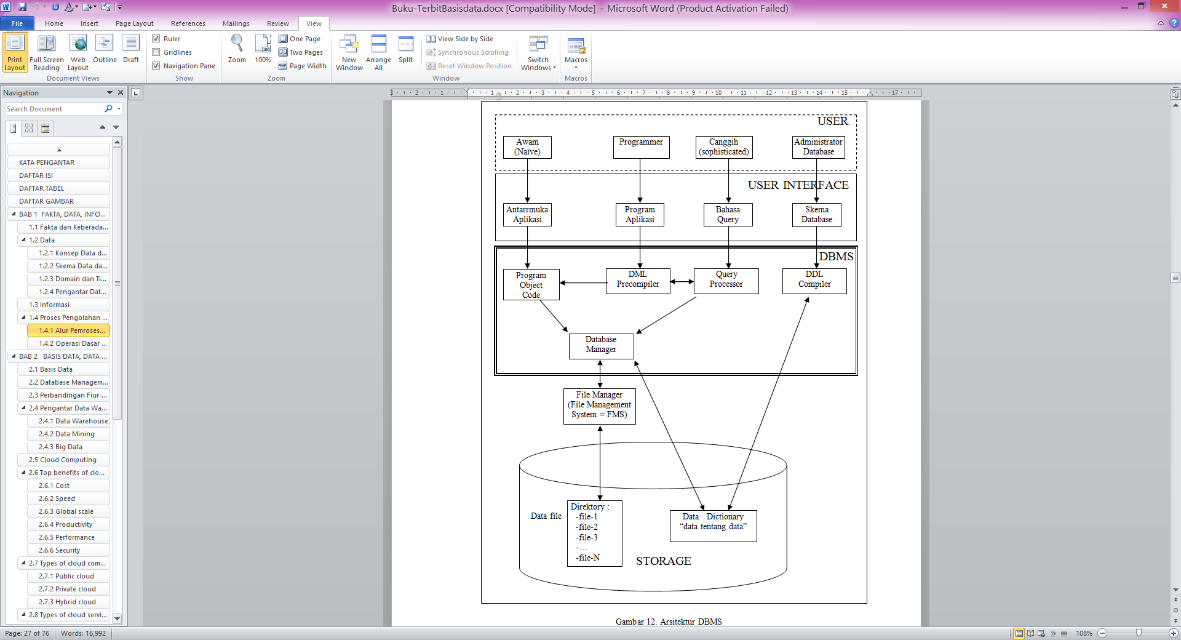
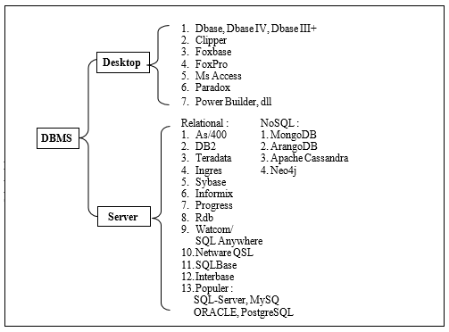
Harus Selalu di-REVIEW
■ OVERVIEW ARSITEKTUR DBMS
2. UI (front DBMS), contoh MySQL → front = PHPMyAdmin
1. Command prompt/line
4
3
2
1
4
3
2
1
5
Bagian proses Sistem Operasi

Slide 5
Review &
Penilaian Langsung
■ EVALUASI & KINERJA - 1
No | Kompetensi | Keterangan
K1 | Pengetahuan arsitektur DBMS | Apa itu database dan apa itu DBMS ? Sebutkan 5 produk DBMS Desktop dan 5 produk DBMS Server Sebutkan 4 macam user dalam Konsep Arsitektur DBMS Sebutkan 4 komponen user interface dalam Konsep Arsitektur DBMS Sebutkan 5 komponen utama dalam Arsitektur DBMS Sebutkan 1 komponen sistem operasi yang terkait erat dengan DBMS
K2 | Ketrampilan menjadi Administrator DBMS | -
K3 | Pemodelan & Desain Data dari Sistem | Jelaskan bedanya Fakta, data, informasi (dengan kata-kata sendiri) ! Apa bedanya data atibutif dan data spasial ?
K4 | Data Collection | -
K5 | Pemrograman Aplikasi Database | -

Slide 6

■ STUDI ALUR PROSES SISTEM DATABASE
Harus Selalu di-REVIEW
Studi Kasus : LAPANGAN (SISTEM )
Query
Tekstual
Atributif
Tabular
Primer
Kuantitatif
Grafik
“bentuk”
INFORMASI
DATA
“sifat numerik”
FAKTA
Gambar
“sumber”
Info
Spasial
Sekunder
Kualitatif
Audio
Spasial
User
Video
Kata Penting SBD :
1) FAKTA – DATA – INFORMASI - STORAGE
2) SURVEI – DBMS – DATA PROCESSING
3) QUERY
4) DATA : Atribut/spasial, kuantitatif/kualitatif, primer/sekunder
5) INFORMASI : Sajian TTGGSAV
Data
Processing
DBMS
Survei
Storage
Database
“Pengumpulan data”/ pengamatan langsung di lapangan/ observasi

Slide 7

Harus Selalu di-REVIEW
■ PENDALAMAN PEMBUATAN DATABASE
Program
Aplikasi
Database
INFORMASI
User Naiver
User Programmer
Arsitektur DBMS:
Deskripsi User
Komponen User Interface
Komponen DBMS
Komponen Sistem Operasi
Storage
D A T A
DBMS
(tools)
User Administrator +
User Sophisticated
Institusi Sistem :
Institusi Bisnis
Institusi Pemerintahan
Institusi Sosial Kemasyarakatan
Perseorangan
DATABASE
SISTEM
(Storage)
S I S T E M
(F A K T A)

Slide 8
Harus Selalu di-REVIEW
■ PENGETAHUAN FAKTA-DATA-INFORMASI
Fakta : Sesuatu kenyataan sehari-hari di alam semesta (berupa benda, peristiwa, dan kelakuan )
Data : Catatan fakta (manual maupun digital/ otomatis/ berbasis komputer)
Informasi : Olahan Data yang dapat digunakan untuk pengambilan keputusan
Data Kuantitatif : disebut juga Data Numerik/ Statistik, yaitu data yang menunjukkan pengukuran fenomena dengan angka
Data Kualitatif : disebut juga Data Deskriptif/ Naratif/Verbal, yaitu data yang berisi deskripsi mengenai kualitas suatu fenomena tertentu yang biasanya sulit atau tak bisa diukur.
Data Primer : Data yang diperoleh langsung dari objek penelitian, biasanya diperoleh melalui sensus atau survei langsung. (Instrumen pengumpulan data melalui kuesioner, wawancara, atau catatan pengamatan langsung)
Data Sekunder : Data yang diperoleh dari pihak lain, biasanya diperoleh dengan cara menghubungi pihak yang memiliki data tersebut, misalnya BPS. (Instrumenya biasanya berbentuk buku atau laporan kegiatan, hasil laboratorium, jurnal, dll)
Tabel contoh pembeda data kuantitaf dan data kualitatif
No | Contoh Data Kuantitatif | Contoh Data Kualitatif
1 | Peserta kuliah basis data wanita tahun ini berjumlah 60% sedangkan pria 40% | Wanita peserta kuliah basis data lebih cantik daripada wanita peserta matakuliah lain
2 | Tahun ini, total peserta kuliah yang rajin (kehadiran lebih dari 90%) di prodi Teknik Informatika berjumlah 425 dari 555 mahasiswa | Pria peserta kuliah basis data lebih rajin dan pandai daripada pria peseta matakuliah lain.
3 | Pembelajaran daring tingkat SMA untuk tahun ini bisa terlaksana efektif baru 55% | Pembelajaran daring sangat dipengaruhi oleh kelancaran jaringan internet dan mahalnya quota data.
4 | Indeks standar pencemaran udara Kota Tasikmalaya 60 sedangkan di Jakarta 250. | Udara di Kota Tasikmalaya lebih bersih daripada di Kota Jakarta
5 | Indonesia memiliki jumlah pulau sebanyak 17.000 buah dan suku bangsa sebanyak 350 macam | Indonesia memiliki kebhinekaan suku bangsa yang tertinggi di dunia

Slide 9
Review &
Penilaian Langsung
■ EVALUASI & KINERJA - 2
No | Kompetensi | Keterangan
K1 | Pengetahuan arsitektur DBMS | Apa itu database dan apa itu DBMS ? Sebutkan 5 produk DBMS Desktop dan 5 produk DBMS Server Sebutkan 4 macam user dalam Konsep Arsitektur DBMS Sebutkan 4 komponen user interface dalam Konsep Arsitektur DBMS Sebutkan 5 komponen utama dalam Arsitektur DBMS Sebutkan 1 komponen sistem operasi yang terkait erat dengan DBMS Jelaskan Alur Proses, Fakta, Data, Informasi, DBMS, DW, DM, BD Jelaskan Query, Query Language, SQL
K2 | Ketrampilan menjadi Administrator DBMS | -
K3 | Pemodelan & Desain Data dari Sistem | Jelaskan bedanya Fakta, data, informasi (dengan kata-kata sendiri) ! Apa bedanya data atibutif dan data spasial ? Apa bedanya data primer dan data sekunder ? Apa bedanya data kuantitatif dan data kualitatif? Tuliskan contoh 10 Data kualitatif dan 10 data kuantitatif (selain dari contoh yang ada) ! Buat informasi grafik : Matematika : Sin/Cos/Tan dan Kependudukan : Bar/Pie
K4 | Data Collection | -
K5 | Pemrograman Aplikasi Database | -

Slide 10
■ STUDI KASUS SISTEM DATABASE
Harus Selalu di-REVIEW
1. Kasus : (A) Membuat data Peserta Kuliah Basis Data, dilengkapi foto dan alamat rumah dilengkapi
dengan koordinat peta (X,Y), dengan melakukan survei dan membuat formulir survei terlebih dulu. (B) Membuat data kependudukan Kota/Kab Tasikmalaya tahun 2022, dengan data per kecamatan.
Membuatan Informasi dari kasus (A) dan (B) dalam bentuk Tabular dilengkapi Grafik yang rapi a) Grafik Scatter, jarak tempat tinggal dengan kampus untuk kasus (A)
b) Grafik Bar, jumlah penduduk per kecamatan untuk kasus (B)
c) Grafik Pie, komposisi jumlah wanita berbanding jumlah laki-laki kasus (A) dan (B)
A
B
A
B
Query
Tekstual
Atributif
Tabular
Primer
Kuantitatif
Grafik
“bentuk”
INFORMASI
DATA
“sifat numerik”
FAKTA
Gambar
“sumber”
Info
Spasial
Sekunder
Kualitatif
Audio
Spasial
User
Video
Kata Penting SBD :
1) FAKTA – DATA – INFORMASI - STORAGE
2) SURVEI – DBMS – DATA PROCESSING
3) QUERY
4) DATA : Atribut/spasial, kuantitatif/kualitatif, primer/sekunder
5) INFORMASI : Sajian TTGGSAV
Data
Processing
DBMS
Survei
Storage
Database
“Pengumpulan data”/ pengamatan langsung di lapangan/ observasi

Slide 11
Review &
Penilaian Langsung
■ EVALUASI & KINERJA - 3
No | Kompetensi | Keterangan
K1 | Pengetahuan arsitektur DBMS | Apa itu database dan apa itu DBMS ? Sebutkan 5 produk DBMS Desktop dan 5 produk DBMS Server Sebutkan 4 macam user dalam Konsep Arsitektur DBMS Sebutkan 4 komponen user interface dalam Konsep Arsitektur DBMS Sebutkan 5 komponen utama dalam Arsitektur DBMS Sebutkan 1 komponen sistem operasi yang terkait erat dengan DBMS Jelaskan Alur Proses, Fakta, Data, Informasi, DBMS, DW, DM, BD Jelaskan Query, Query Language, SQL
K2 | Ketrampilan menjadi Administrator DBMS | -
K3 | Pemodelan & Desain Data dari Sistem | Jelaskan bedanya Fakta, data, informasi (dengan kata-kata sendiri) ! Apa bedanya data atibutif dan data spasial ? primer dan data sekunder ? data kuantitatif dan data kualitatif ? Tuliskan contoh 10 Data kualitatif dan 10 data kuantitatif (selain dari contoh yang ada) ! Buat informasi grafik : Matematika : Sin/Cos/Tan dan Kependudukan : Bar/Pie Sebutkan 5 contoh institusi sistem yang tergolong Bisnis, Pemerintahan, Sosial Kemasyarakatan, dan perseorangan. Tuliskan 2 contoh judul kasus sistem tergolong Bisnis, Pemerintahan, Sosial Kemasyarakatan, dan perseorangan.
K4 | Data Collection | Lakukan survei (buat FORM SURVEI-nya) membuat tabulasi data excel peserta kuliah riil Basis Data dengan kelengkapan : NIM, NAMA, JENIS KELAMIN, HP, FOTO, ALAMAT RUMAH, & KOORDINAT RUMAH (X,Y). Lakukan survey untuk membuat tabulasi data dengan excel tentang kependudukan kota/kab Tasikmalaya per kecamatan dengan kelengkapan data : KODE, NAMA KECAMATAN, ALAMAT KANTOR KECAMATAN, JUMLAH PENDUDUK, JUMLAH LAKI-LAKI, JUMLAH PEREMPUAN.
K5 | Pemrograman Aplikasi Database | -

Slide 12
Review &
Penilaian Langsung
■ EVALUASI & KINERJA - 4
No | Kompetensi | Keterangan
K1 | Pengetahuan arsitektur DBMS | Apa itu database dan apa itu DBMS ? Sebutkan 5 produk DBMS Desktop dan 5 produk DBMS Server Sebutkan 4 macam user dalam Konsep Arsitektur DBMS Sebutkan 4 komponen user interface dalam Konsep Arsitektur DBMS Sebutkan 5 komponen utama dalam Arsitektur DBMS Sebutkan 1 komponen sistem operasi yang terkait erat dengan DBMS Jelaskan Alur Proses, Fakta, Data, Informasi, DBMS, DW, DM, BD Jelaskan Query, Query Language, SQL
K2 | Ketrampilan menjadi Administrator DBMS | Buatkan user manual langkah-langkah menginstalasi DBMS Ms-Access Buatkan user manual langkah-langkah menginstalasi DBMS Paradox Buatkan user manual langkah-langkah menginstalasi DBMS MySQL
K3 | Pemodelan & Desain Data dari Sistem | Jelaskan bedanya Fakta, data, informasi (dengan kata-kata sendiri) ! Apa bedanya data atibutif dan data spasial ? primer dan data sekunder ? data kuantitatif dan data kualitatif ? Tuliskan contoh 10 Data kualitatif dan 10 data kuantitatif (selain dari contoh yang ada) ! Buat informasi grafik : Matematika : Sin/Cos/Tan dan Kependudukan : Bar/Pie Sebutkan 5 contoh institusi sistem yang tergolong Bisnis, Pemerintahan, Sosial Kemasyarakatan, dan perseorangan. Tuliskan 2 contoh judul kasus sistem tergolong Bisnis, Pemerintahan, Sosial Kemasyarakatan, dan perseorangan.
K4 | Data Collection | Lakukan survei (buat FORM SURVEI-nya) membuat tabulasi data excel peserta kuliah riil Basis Data dengan kelengkapan : NIM, NAMA, JENIS KELAMIN, HP, FOTO, ALAMAT RUMAH, & KOORDINAT RUMAH (X,Y). Lakukan survey untuk membuat tabulasi data dengan excel tentang kependudukan kota/kab Tasikmalaya per kecamatan dengan kelengkapan data : KODE, NAMA KECAMATAN, ALAMAT KANTOR KECAMATAN, JUMLAH PENDUDUK, JUMLAH LAKI-LAKI, JUMLAH PEREMPUAN.
K5 | Pemrograman Aplikasi Database | -

Slide 13
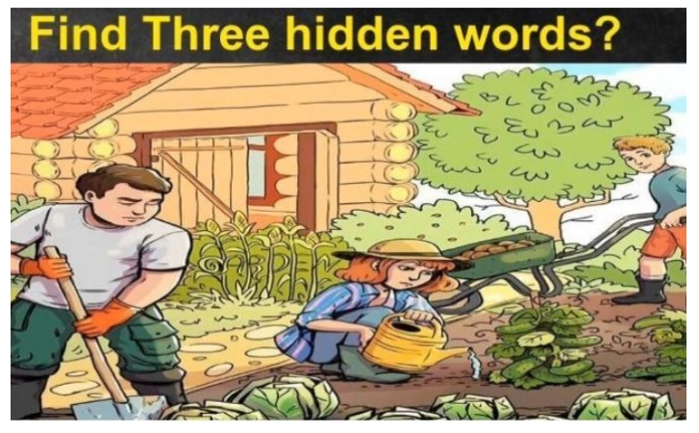
■ INTERMEZO DULU …
Find 3 words in the picture !
Solusi
Bloom
Garden
Fam

Slide 14


■ TOPIK
Siap fokus ya … rehat 3 menit…
MEMBUAT BASIS DATA SISTEM ORGANISASI BISNIS
Model Data Entity Relationship (model-ER)
Pengantar Model Data Relational (model-R) & model-OO
Sudi Kasus : Problem Sistem

Slide 15
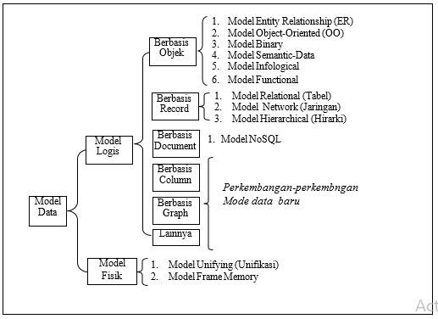
■ MODEL DATA

Slide 16
■ DIAGRAM FOKUS PENDALAMAN
PERLUASAN PROSES
Query
Tekstual
Atributif
Tabular
Primer
Kuantitatif
Grafik
“bentuk”
INFORMASI
“sumber”
DATA
“sifat numerik”
FAKTA
Gambar
Info
Spasial
Sekunder
Kualitatif
Audio
Spasial
User
Video
Proses :
Survei
& Pemodelan Data
Data Primer :
? …
Data Sekunder :
? …
Data
Processing
&
Aplikasi DB
DBMS
“Pengumpulan data”/ pengamatan langsung di lapangan/ observasi
Studi 3 RDBMS:
MySQL
Ms Access
Paradox
Studi Model Data:
Entity Relationship (ER)
Relational/ Tabel ------------------------------
Object Oriented
UML (Unified Modeling Language)
Studi Data Processing:
SQL : DDL/DML
Excel
Program Aplikasi DB - Web Based - Mobile Based
Storage
Database
(DB)

Slide 17
■ STUDI KASUS
PERTANYAAN PROBLEM :
Buatkan Basis Data untuk sistem Organisasi (Bisnis, Pemerintahan, Sosial : berikan contohnya dulu ):
Pengelolaan Sistem Administrasi Wilayah RI
Pengelolaan Sistem Akademik Perkuliahan Perguruan Tinggi
Pengelolaan Sistem Rekening Nasabah Perbankan
Pengelolaan Sistem Penjualan Di Hypermart
Rekontruksi Pengelolaan Sistem Facebook
Dan lain-lain
Survei
& Pemodelan Data
DATA
FAKTA
Database
Sistem
Organisasi Bisnis
Model-ER
Model-R
Pemodelan
Data
Skema Relasi
Bagaimana cara memulai prosesnya ?
Survei
2
3
1
Analisis kebutuhan Data & Informasi Organisasi
Model Data
Konseptual
Desain
Relasi/Tabel
Analisis Normalisasi
Database
Sistem
6
5
4
Transaksi Data
Proses DBMS
Skema Data Tabel Awal
7
DATA
Skema Data
Tabel Final

Slide 18
■ SISTEM & COMPUTER BASED SYSTEM
System External Environment
System Boundary ~ Interface System
CSE = Computer System Engineering = HE + SE
6
Procedures
(SOP)
System Internal
Environment
HE = Hardware Engineering
5
Documents
(DOC)
1
HE
INPUT
SYSTEM
(CBS)
OUTPUT
Wujud nyata sistem :
“Organisasi”
“proses bisnis”
“aturan/prosedur”
(SOTK)
3
DBE
2
SE
SE = Software Engineering
4
PE
DBE = Database Engineering
Orangnya = Database Engineer
PE = People Engineering

Slide 19
KONTEKSTUAL SISTEM “CBS”
FAKTA
PROBLEM
USER
INFORMASI
KATA KUNCI :
Analisis database (…)
Desain database (…)
Realisasi/ Implementasi database (…)
DATABASE
SISTEM “ORGANISASI BISNIS”
DATA
Studi SISTEM DATABASE
Identifikasi Problem
Analisis Kebutuhan Database → model data
Desain Database
Realisasi dalam storage Database
Implementasi Riil/Bisnis
Storage
Database
(DB)

Slide 20
■ MODEL DATA
Model
ENTITY RELATIONSHIP
(Model-ER)
Atribut2
#Atribut1 (Key)
Atribut2
#Atribut1(Key)
1
RELATIONSHIP
N
ENTITY-SET 1
ENTITY-SET 2
Atribut3
…
…
Atribut3
Atribut4

Slide 21
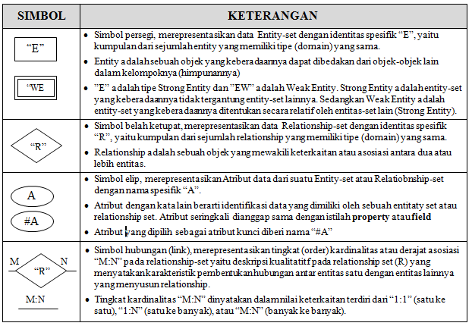
■ SIMBOL DIAGRAM ER
ERD adalah diagram konseptual yang menggambarkan kebutuhan data pada suatu aplikasi. Simbol-simbol yang digunakan dalam ERD diperlihatkan pada tabel di bawah ini.
(Sumber : Kort, Henry F., Abraham Silberschatz, Database System Concepts, McGraw-Hall, 1991)
Catatan :
Simbol ERD banyak beraneka macam, maka boleh pakai simbol dari sumber lain, yang penting konsisten.

Slide 22
■ MODEl ENTITY-RELATIONSHIP (ER)
Model-ER
Entity ~ entitas ~ objek → Entity set = himpunan entitas ~ Entities (book→ books = book set, car → cars = car set)
Relationship ~ keterkaitan/asosisasi/“relasi”→ Relationship set = himpunan keterkaitan ~ Relationships
Pemodelan
Data
Analisis kebutuhan Data & Informasi Organisasi
Model Data
Konseptual
DEFINISI & SIMBOL
Model Entity-Relationship (Model-ER) adalah teknik untuk memodelkan data yang didasarkan pada persepsi dunia nyata yang terdiri dari sekumpulan objek-objek yang disebut Entity Set (Kumpulan Entitas/ Entities) dan kumpulan keterkaitan antar objek-objek yang disebut Relationship Set (Kumpulan Asosiasi/Keterkaitan/”Relasi” /Relationships). Karena berupa himpunan maka penulisan dapat dideskripsikan dengan contoh berikut. - Entity set “Mahasiswa” = { Mahasiswa } , meskipun isinya mungkin kosong, tapi untuk pemahaman minimal dapat menyebut nama 3 anggotanya misal : Ali, Budi, Candra, …
- Entity set “Matakuliah” = { Matakuliah} , nama 3 anggotanya misal : Basis data, Algoritma, Pancasila, … ----------------------------------------
- Relationship set “Kontrak Studi ” = { Kontrak Studi} , meskipun isinya mungkin kosong, tapi untuk pemahaman minimal dapat menyebut 3 anggotanya misal : <Ali,Algoritma,Semester-1> , <Budi,Pancasila,Semester-1> , <Candra, Basis data,Semester-3> , … - Relationship set “Penjualan” = { Penjualan} , meskipun isinya mungkin kosong, 3 anggotanya misalnya misal : <10/10/2021,Komputer,3> , <10/10/2021,Baju,5>, <12/10/2021,HP,10>, …
Data dalam Model-ER digambarkan dalam bentuk diagram-ER (ERD : Entity Relationship Diagram) dengan 4 simbol utama yang terdiri dari Entitiy Set (E), Relationship set (R), Atribut (A), dan Tingkat Kardinalitas (K) relationship (Mapping cointrains), dilengkapi 2 simbol turunan entity set yang disebut generalization-specialization (genspec) dan agregasi.

Slide 23
■ MODEl ENTITY-RELATIONSHIP (ER)
ENTITY SET
Entity Set : Kumpulan sejumlah entitas yang memiliki tipe (domain) yang sama. Entitas (entity) adalah sebuah objek yang keberadaannya dapat dibedakan dari objek-objek lain dalam kelompoknya (himpunannya).
Objek-objek yang termasuk entity ini biasanya berupa benda, material, atau personil yang merupakan sesuatu yang berwujud.
Jenis entity set dibedakan menjadi dua yaitu strong entity set dan weak entity set. Weak entity set adalah entity set yang keberadaannya bergantung pada strong entity set. Secara operasional weak entity set tidak mempunyai atribut kunci utama.
Simbol = Persegi artinya ada entity set dengan nama “E”
Contoh :
“E”
Mahasiswa
Matakuliah
Dosen
Nasabah
Rekening
Pegawai
Dalam notasi himpunan entiity ditulis :
{Mahasiswa}, {Matakuliah}, {Dosen}, {Nasabah}, {Rekening}, {Pegawai}
Untuk pendalaman praktis dibutuhkan pengetahuan bisa menyebut minimal 3 anggota himpunannya, misal :
{ Mahasiswa } = {Ali, Budi, Cika, …}
{ Matakuliah } = {Basis Data, Algoritma, Rekayasa, …}
{ Dosen } = {Bapak Alinordin, Bapak Robert, Ibu Cantika, …}
{ Nasabah } = {Alinordin, Budi, Robert, …}
{ Rekening } = {320405-0001, 320405-0002, 320405-0001, …}
{ Pegawai} = {Alinordin, Budiman, Purwidayanta, …}

Slide 24
■ MODEl ENTITY-RELATIONSHIP (ER)
RELATIONSHIP SET
Relationship set : Kumpulan sejumlah relationship yang memiliki tipe yang sama. Relationship adalah sebuah objek yang mewakili keterkaitan atau asosiasi antara dua atau lebih entitas. Ukuran keterkaitan dinyatakan dalam tingkat/order/derajat kardinalitas atau asosiasi atau keterkaitan.
Objek-objek yang termasuk relationship ini biasanya berupa peritiwa atau kejadian yang ada keterkaitannya dengan unsur waktu
M
“R”
N
“R”
Simbol = Belah ketupat atau artinya ada relationship set dengan nama “R”, yang menghubungkan entity set E1 dan entity set E2 dengan tingkat kardinalitas “banyak ke banyak” (M:N)
E1
E2
E1
E2
Model Simbol-1 |  |  | Model simbol-2
Derajat | Keterangan |  | Notasi | Derajat | Keterangan
M:N | Banyak ke Banyak (dari E1 kiri ke E2) |  |  | (0,N) | Kosong (nol) atau Banyak (untuk sebuah entitas E)
1:N | Satu ke Banyak (dari E1 kiri ke E2) |  |  | (1,N) | Minimal Satu atau Banyak (untuk sebuah entitas E)
1:1 | Satu ke Satu (dari E1 kiri ke E2) |  |  | (1,1) | Minimal satu dan hanya satu (untuk sebuah entitas E)
 |  |  |  | (0,1) | Kosong (nol) atau satu (untuk sebuah entitas E)
Derajat Asosiasi sering disebut mapping constrains atau mapping cardinalities atau tingkat kardinalitas (keterkaitan) yaitu deskripsi kualitatitf pada relationship set (R) yang menyatakan pembentukan hubungan antar entitas satu dengan entitas lainnya dari entity set masing-masing

Slide 25
■ MODEl ENTITY-RELATIONSHIP (ER)
RELATIONSHIP SET
Contoh :
Mahasiswa
M
Kontrak Studi
N
Matakuliah
Mahasiswa
N
Memiliki
1
Golongan darah
Pemasok
M
Pasokan
N
Barang
Dalam notasi himpunan entiity ditulis : {Kontrak_Studi}, {Pasokan_Barang}
Catatan 1) untuk relationships “memiliki” terdapat derajat asosiasi 1:N dan biasa dengan istilah “kata kerja” maka sifat relationshipnya tidak berdiri sendiri, tetapi berubah menjadi atribut tamu dari entitas derajat 1 ke entitas derajat N. 2) karena data merupakan benda maka baik entities maupun relationships, seharusnya menggunakan nama dengan “kata benda”.
Untuk pendalaman praktis dibutuhkan pengetahuan bisa menyebut minimal 3 anggota himpunan tersebut, misal :
{ Kontrak_Studi } = { <Ali, Algoritma, semester-1>, <Ali, Basis data, Semester-3>, <Budi, Rekayasa, semester-1> , …}
{ Pasokan } = { <PT. Dagangan, Kertas, 2 Maret 2016>, <CV. Angan-Angan, Komputer, 5 Juli 2017>, <PT. Kembang, Buku, 10 Mei 2017> , …}

Slide 26
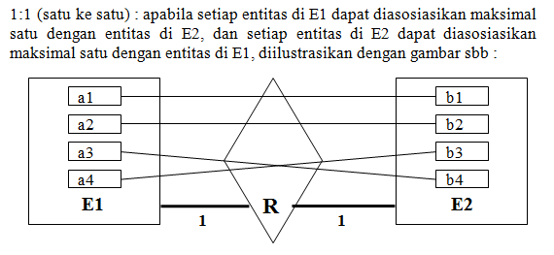
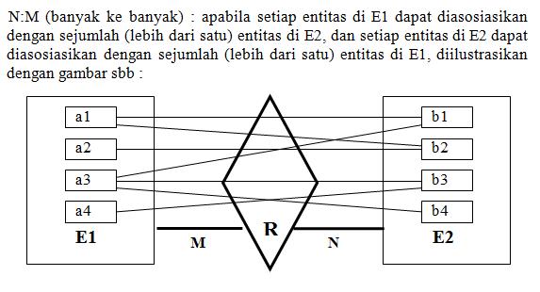
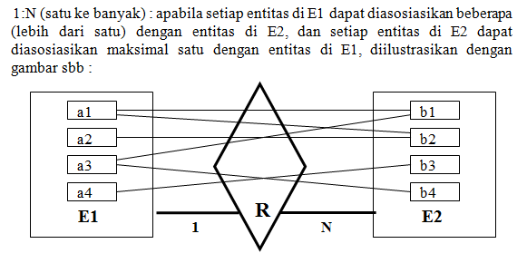
■ MODEl ENTITY-RELATIONSHIP (ER)
RELATIONSHIP SET
Jenis Tingkat Kardinalitas/Asosiasi

Slide 27
■ MODEl ENTITY-RELATIONSHIP (ER)
ATRIBUT
Atribut : Konsep identifikasi data yang melekat atau dimiliki oleh sebuah entity set atau relationship set. Pada tingkat implementasi atribut seringkali dianggap sama dengan istilah property atau field.
Key Attribut : atribut kunci adalah konsep yang menyatakan kemampuan atribut untuk membedakan sebuah tupple atau entitas atau relationship satu dengan lainnya dalam entity/relationship set. Macam Key Attribut :
(a) Superkey: Satu atau lebih atribut yang dapat digunakan sebagai KEY atau untuk membedakan entitas satu dengan lainnya.
(b) Candidate key: Superkey yang tidak memiliki subset superkey lainnya (sering disebut sebagai superkey minimal)
(c) Primary key: Candidate key yang dipilih sebagai key utama pada entitas.
(d) Alternate key: Candidate key yang tidak dipilih sebagai primary key.
(e) Foreign key: Candidate key (cenderung primary key) yang menjadi atribut (tamu) pada entity set lain.
A
Simbol = Elip dan artinya ada atribut dengan nama “A” dan atribut kunci dengan nama “K”
#K
A1
An
Ax
Artinya :
Sebuah entity set E memiliki atribut A1, An, dan atribut kunci K
Sebuah relationship set memiiki atribut Ax, Ay, dan atribut kunci L
#K
#L
Ay
E
R

Slide 28
■ MODEl ENTITY-RELATIONSHIP (ER)
ATRIBUT
Analisis lanjutan ….
(b) Contoh Candidate key
• NIM,
• Nama+Tgl_lahir,
• Nama+Alamat,
• Nama+Jurusan, dan lainnya.
(c) Primary key : misal dipilih NIM
(d) Alternate key :
• Nama+Tgl_lahir,
• Nama+Tgl_lahir,
• Nama+Alamat,
• Nama + Jurusan, dan lainnya.
(e) Foreign key : NIM pada relasi Nilai_Matakuliah.
Contoh
#NIM
#Kode_MK
#Nama_MK
Nama
Memiliki
Mahasiswa
1
N
Nilai_Matakuliah
Tgl_Lahir
Nilai
Alamat
Jurusan
Tahun
Smt
Contoh Skema Relasi menjadi :
Mahasiswa = (#NIM, Nama, Tgl_Lahir, Alamat, Jurusan)
Nilai_Matakuliah =(#NIM, #Kode_MK, #Nama_MK, Tahun, Smt, Nilai)
Contoh analisis key untuk Relasi Mahasiswa:
(a) Contoh Superkey :
• NIM, NIM+Nama, NIM+Tgl_lahir, NIM+Nama+Tgl_Lahir, dan seterusnya (terkandung atribut NIM)
• Nama+Tgl_lahir, Nama+Tgl_lahir+Alamat, Nama+Tgl_lahir+Jurusan, dan seterusnya ( terkandung atribut Nama + Tgl_Lahir)
• Kombinasi lain yang membentuk superkey seperti Nama+Alamat, Nama+Alamat+Jurusan, Nama+Jurusan, dan lain-lain.

Slide 29
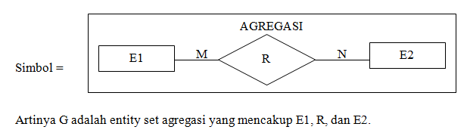
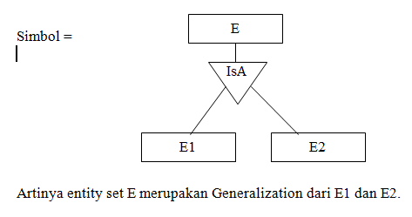
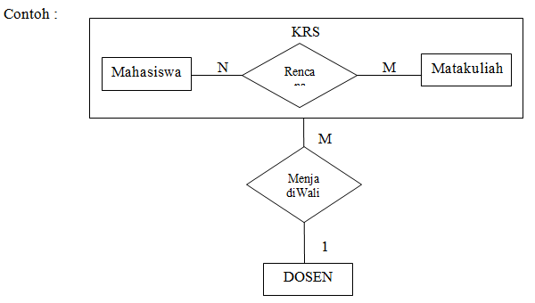
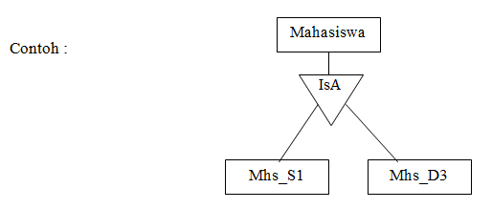
■ MODEl ENTITY-RELATIONSHIP (ER)
GEN-SPEC
AGREGASI
GenSpec : kepanjangan dari Generalization-Specialization adalah konsep pengertian hirarki antar entity set dimana satu entity set merupakan sifat umum (Gengeralizaliton) dari beberapa entity set khusus lainnya (specialization). Dengan kata lain adalah konsep entity set yang memilki sifat “terdiri dari”
Aggregasi : Sebuah abstraksi yang menyatakan suatu relationship set dalam tingkatan yang lebih tinggi sehingga menjadi entity set.
Review :
Sebut 6 kata kunci definisi model ER ?
E - GenSpec
R - Agregasi
A
K

Slide 30
■ MODEl ENTITY-RELATIONSHIP : STUDI KASUS
Kumpulan Entities & Reationships
Analisis-1
Pemodelan ER
Entities-1
Entities-2
…
Entities-N
Fakta problem dunia nyata yang diamati
Objek-objek :
-Entities
-Relationships
Relation
ships-1
Relation
ships-2
Relation
ships-M
…
Analisis-2
Pemodelan ER
Struktur keterkaitan
- Entities dan
Relationships
PERTANYAAN PROBLEM :
Buatkan Basis Data untuk Organisasi Pemerintah :
1) Pengelolaan Sistem Administrasi Wilayah RI
Model-ER akhir
Relation
ships-1
Entities-K
Entities-L
PERTANYAAN PROBLEM :
Buatkan Basis Data untuk Organisasi Bisnis :
2) Pengelolaan Sistem Akademik Perkuliahan Perguruan Tinggi
…
…
…
…
…
…

Slide 31
■ MODEl ENTITY-RELATIONSHIP : STUDI KASUS
PERTANYAAN PROBLEM :
Buatkan Basis Data untuk Organisasi Pemerintah :
1) Pengelolaan Sistem Administrasi Wilayah RI
Analisis-2 : ERD → Database Wilayah_RI
1
Memiliki
N
Provinsi
Kab_Kota
Analisis-1 :
Entity Set
1) Wilayah RI = { Provinsi}
2) Provinsi = {Kabupaten/kota}
3) Kabu_kota = { Kecamatan}
4)
5)
6)
Relationship set :
Terdiri dari
Query :
Ada berapa provinsi, ibukota, jml penduduk,…
….
…
Kecamatan
Kelurahan

Slide 32
■ MODEl ENTITY-RELATIONSHIP : STUDI KASUS
PERTANYAAN PROBLEM :
Buatkan Basis Data untuk Organisasi Pemerintah :
1) Pengelolaan Sistem Administrasi Wilayah RI
Analisis-2 : ERD → Database Wilayah_RI
Nama
IbuKota
1
memiliki
N
Analisis-1 :
Entity Set
1) Wilayah RI = { provinsi }
2) Provinsi = { kabupaten/kota }
3) Kab_kota = { Kecamatan }
4) Kecamatan = { Kelurahan}
5) Kelurahan = { RW }
6) RW = { RT }
7) RT = { KK }
Relationship set :
Terdiri dari
Query :
…
….
…
Provinsi
Kab_Kota
1
Kode
…
memiliki
N
Kecamatan
1
memiliki
N
Kelurahan

Slide 33
REVIEW DIAGRAM ER WILAYAH RI
Nama
Model - ER
…
…
#Kode
Jml_penduduk
1
memiliki
N
1
memiliki
N
Provinsi
Kab_Kota
Kecamatan
Ibukota
Kord_Y
Model – RELATION/TABEL
1
Kord_X
No | Kode | Nama Provinsi | Jumlah penduduk | Ibu Kota | Koordinat _X | Koordinat _Y
memiliki
…
N
Studi Key & Atribut di Entitas Provinsi :
Kode → Kenapa ?→ ciptakan kode ?
Nama → Boleh tidak ?
Kode + Nama → Boleh tidak ?
Ibukota → Boleh tidak ?
Lokasi Kenapa tidak Koordinat saja ?
Bolehkah atributnya dikurangi atau ditambah ?
Studi Relationship :
Memiliki → Kenapa kata kerja ?
Tingakt/derajat Cardinality/asosiasi → 1 : N kenapa ?
Kelurahan

Slide 34
■ MODEl ENTITY-RELATIONSHIP : STUDI KASUS
PERTANYAAN PROBLEM :
Buatkan Basis Data untuk Organisasi Bisnis :
2) Pengelolaan Sistem Akademik Perkuliahan Perguruan Tinggi
Analisis-2 : ERD Basis data STMIK_DCI
Analisis-1 :
Entity Set
1) matakuliah
2) Mahasiswa
3) …
Realtionship set :
1) …
2) …

Slide 35
REVIEW MODEL DATA – ER (Entity Relationship)
Model - ERD
Contoh data : (3 data)
Matakuliah = { Basis data, statistika, pemrograman web, …
Kurikulum = {? …
Pembayaran = { ? …
… = …
NIDN
NAMA
LULUSAN
Dosen
…
N
Wali
SEMESTER
KODE
NAMA
SKS
NIM
M
N
KRS
M
Matakuliah
NAMA
Mahasiswa
GENDER
TAHUN
…
N
1
TRANSKRIP
M
Kurikulum
memiliki
…
…
…
N
Pembayaran
… dst

Slide 36

■ PENUTUP
Sekian …
TERIMA KASIH
Ngopi dulu ach …
Mohon diaktifkan Videonya
Akan Dicapture UNTUK DOKUMEN FOTO
2 x : Gaya Resmi + Gaya BEBAS

